Slide 1

ЛЕСНАЯ ТРОПИНКА
Автор:
Сигаева Вера Александровна
воспитатель подготовительной группы
муниципального бюджетного дошкольного общеобразовательного учреждения
«Детский сад общеразвивающего вида № 5 «Березка»
город Губкин Белгородская область

Slide 2
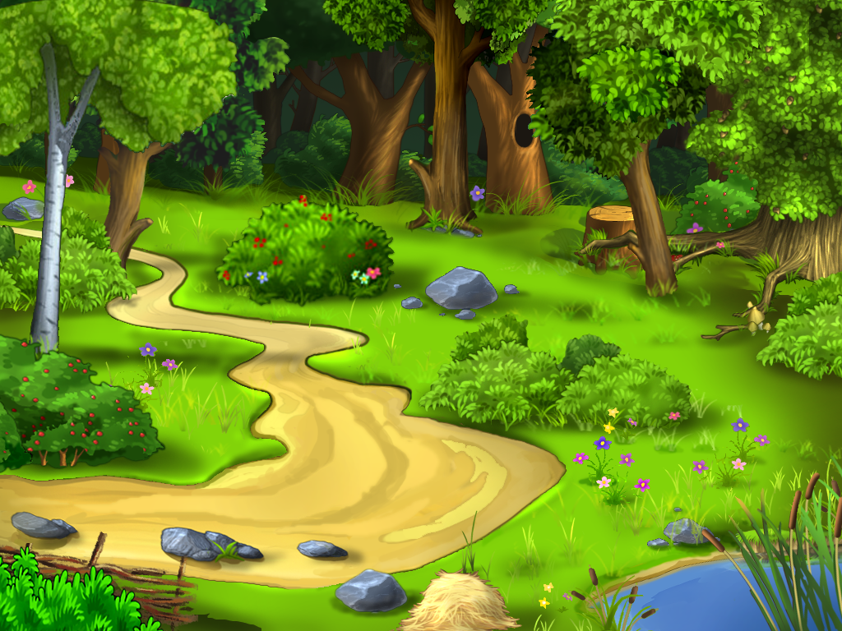

Slide 3
